Slide 1
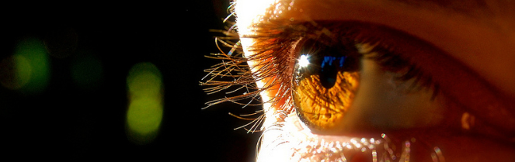
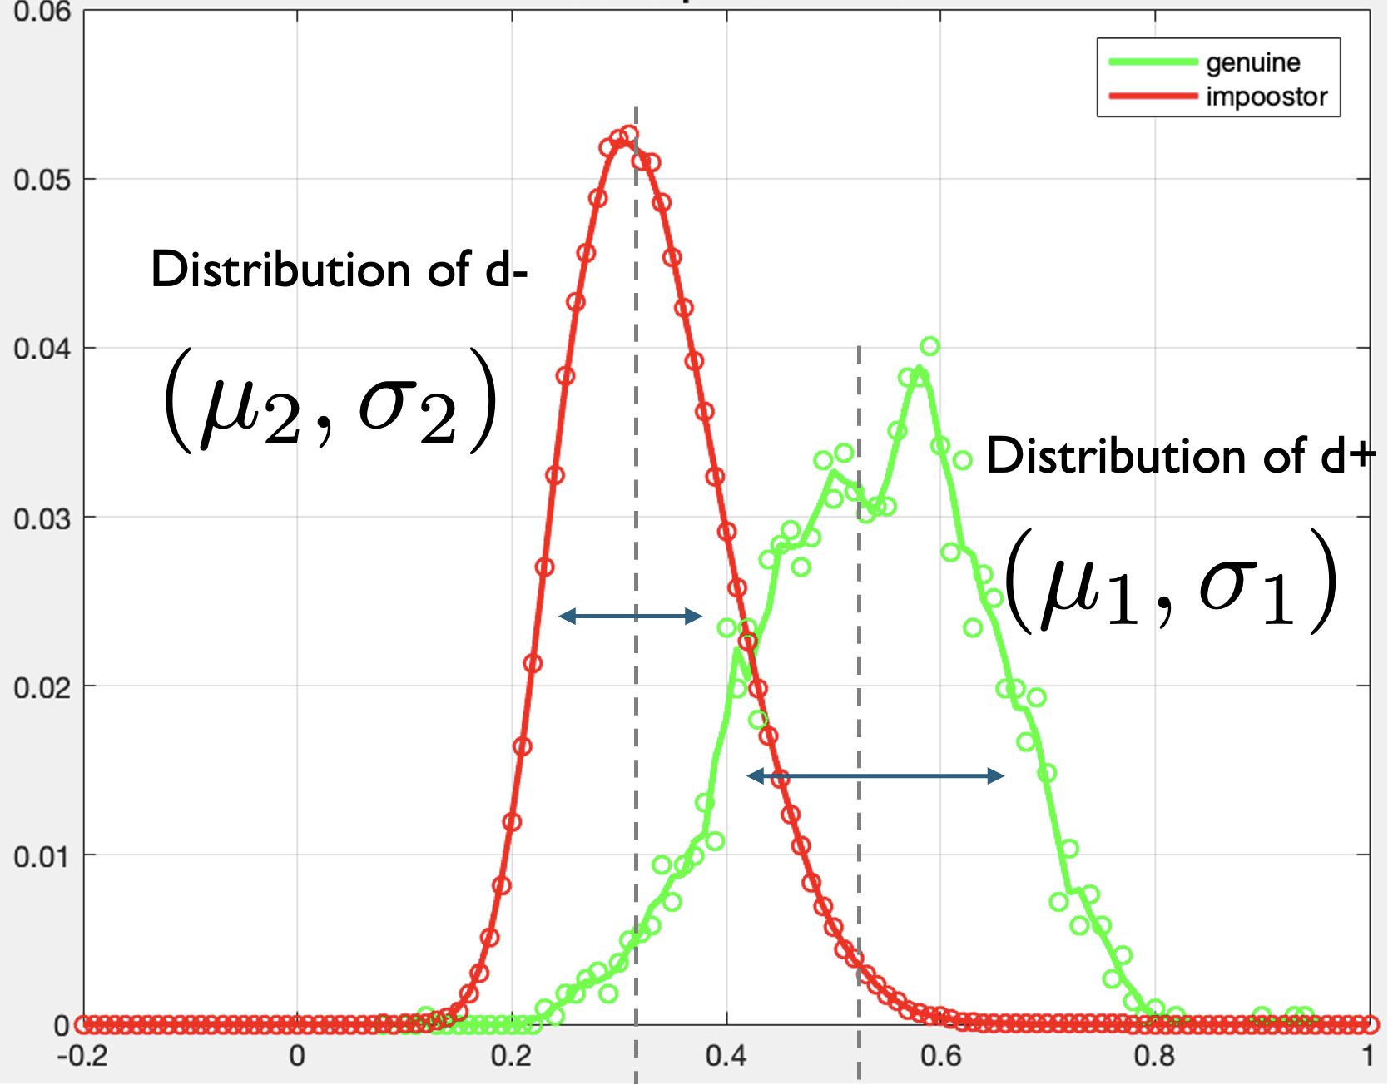

Reconocimiento de Patrones
Versión 2026
Performance
(CAPÍTULO V )
Domingo Mery
Ciencia de la Computación
Universidad Católica – Chile
http://domingomery.ing.uc.cl

Slide 2
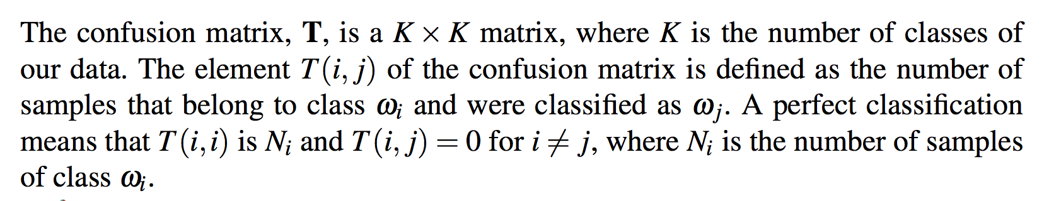
Matriz de Confusión

Slide 3
Matriz de Confusión
predicción
 |  |  |  | ...
:
real

Slide 4
Matriz de Confusión
predicción
 |  |  |  | ...
 | 1230 | 90 | 78 |  | 9
 | 66 | 890 | 120 |  | 5
 | 59 | 95 | 1527 |  | 90
:
 | 40 | 67 | 129 |  | 912
real
Ejemplo: hay 78 muestras de la clase 1 que han sido clasificadas como clase 3.

Slide 5
Detección
Problema de 2 clases

Slide 6

Ground
Truth
x₂
x₁

Slide 7

Detección
x₂
x₁

Slide 8
Ejemplo
x₂
class 1
(clase positive – Ground Truth)
x₁

Slide 9
Ejemplo
Píxeles rojos: Muestras positivas (P) Píxeles blancos: Muestras negativas (N)
Ground Truth
Target

Slide 10
Ejemplo
Detección (D)
Ground Truth
Detección usando un clasificador

Slide 11
Ejemplo
Detección (D)
Ground Truth
Detección usando un clasificador

Slide 12
Ejemplo
Píxeles magenta: Verdareos Positivos (TP) Píxeles azules: falsos positivos (FP) Píxeles rojos: falsos negativos (FN) Píxeles blancos: Verdaderos negativos (TN)
Detección (D)
Ground Truth

Slide 13
Ejemplo
Píxeles magenta: Verdareos Positivos (TP) Píxeles azules: falsos positivos (FP) Píxeles rojos: falsos negativos (FN) Píxeles blancos: Verdaderos negativos (TN)
Detección (D)
FN
Ground Truth
TP
FP
TN

Slide 14
Píxeles magenta: Verdareos Positivos (TP) Píxeles azules: falsos positivos (FP) Píxeles rojos: falsos negativos (FN) Píxeles blancos: Verdaderos negativos (TN)
IDEAL
FN = 0
FP = 0
Extremo
Extremo
Se detectan todas las
muestras positivas
Sin falsos positivos
Sin falsas alarmas
Realidad:
Compromiso entre
FP y FN
Todos los targets
detectados

Slide 15
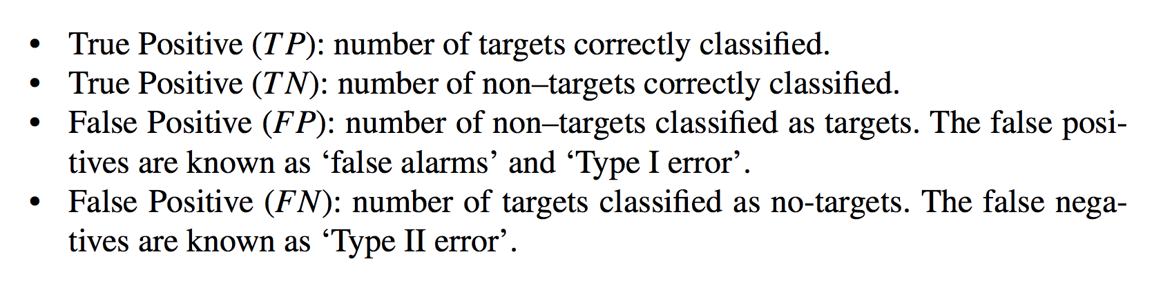
Matriz de Confusión: dos clases
predicción
real
Negative (FN):

Slide 16
Matriz de Confusión: dos clases
“TARGET DETECTION”
Target No-Target
predicción
 | TP | FN
 | FP | TN
real
Negative (FN):

Slide 17
Matriz de Confusión: dos clases
predicción
 | TP | FN
 | FP | TN
P = TP+FN (muestras ‘positivas’)
real
N = FP+TN (muestras ‘negativas’)
D = TP+FP (detecciones)

Slide 18
Matriz de Confusión: dos clases
predicción
 | TP | FN
 | FP | TN
TP
P = TP+FN (muestras ‘positivas’)
TP
TP
TP
real
N = FP+TN (muestras ‘negativas’)
D = TP+FP (detecciones)
Precision =
Recall =

Slide 19
Matriz de Confusión: dos clases
predicción
 | TP | FN
 | FP | TN
FN
P = TP+FN (muestras ‘positivas’)
real
FP
N = FP+TN (muestras ‘negativas’)
D = TP+FP (detecciones)
Precision =
TP
TP
+
TP
Recall =
TP
+

Slide 20
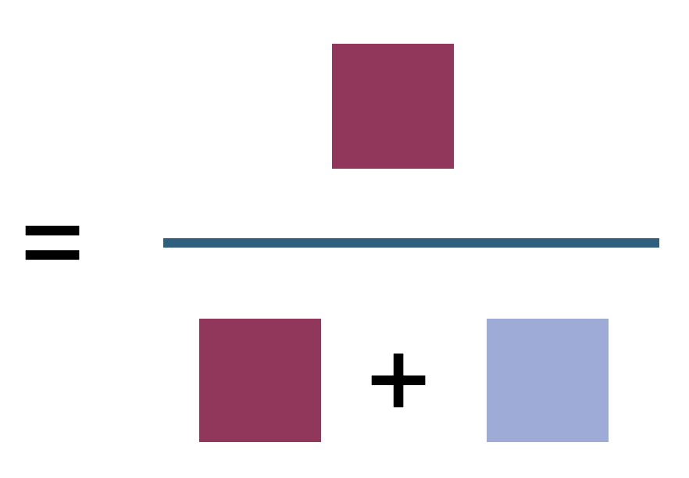
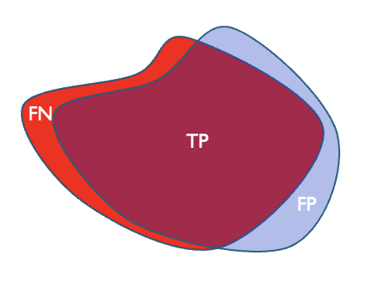
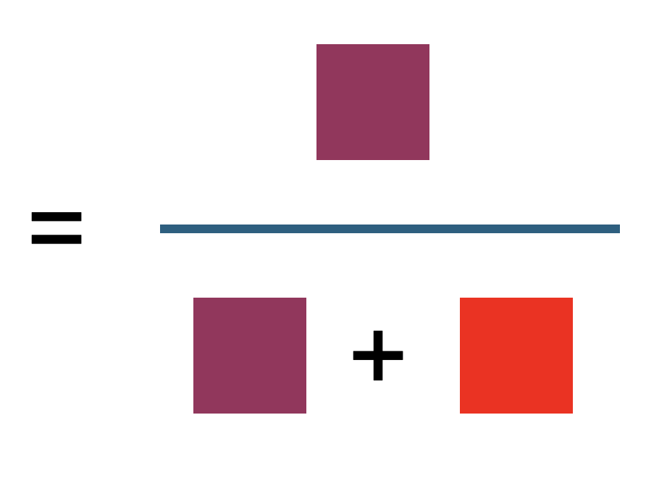
Matriz de Confusión: dos clases
predicción
 | TP | FN
 | FP | TN
P = TP+FN (muestras ‘positivas’)
real
N = FP+TN (muestras ‘negativas’)
D = TP+FP (detecciones)
Precision =
TP
FP
D: Detección
TP
+
TP
Recall =
TP
+
FN
P: Muestras
positivas

Slide 21
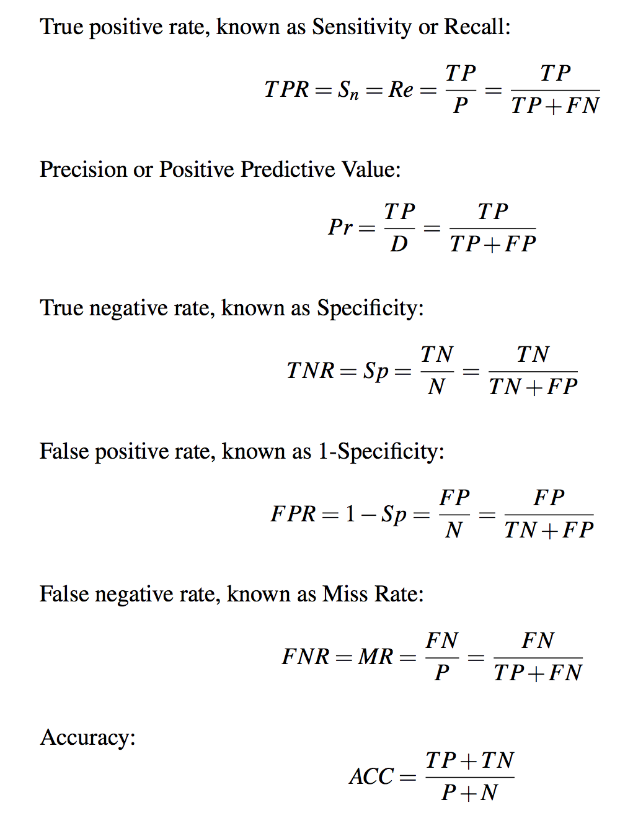
Definiciones

Slide 22
Curva
Precision – Recall

Slide 23
Ejemplo
Píxeles magenta: Verdareos Positivos (TP) Píxeles azules: falsos positivos (FP) Píxeles rojos: falsos negativos (FN) Píxeles blancos: Verdaderos negativos (TN)
Observar que:
TP+FN = Ground Truth
TP+FP = Detección
FN
TP
FP
TN

Slide 24
Ejemplo
Píxeles magenta: Verdareos Positivos (TP) Píxeles azules: falsos positivos (FP) Píxeles rojos: falsos negativos (FN) Píxeles blancos: Verdaderos negativos (TN)
Pr
Pr = TP/(TP+FP)
Re = TP/(TP+FN)
Observar que:
TP+FN = Ground Truth
TP+FP = Detección
1
Re
FN
0
1
TP
Curva Precision-Recall
FP
TN

Slide 25
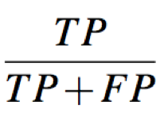
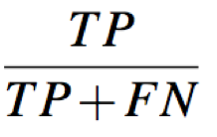
Precision = =
Recall = =
+
+
1
AREA BAJO LA CURVA
mPA
(mean Precision Average)
Precision
0 1
Recall

Slide 26
Curva
ROC
(Receiver Operation Characteristic)

Slide 27
Ejemplo
Píxeles magenta: Verdareos Positivos (TP) Píxeles azules: falsos positivos (FP) Píxeles rojos: falsos negativos (FN) Píxeles blancos: Verdaderos negativos (TN)
Pr
Pr = TP/(TP+FP)
Re = TP/(TP+FN)
TPR = TP/(TP+FN)
FPR = FP/(TN+FP)
1
Re
FN
0
1
TP
Curva Precision-Recall
FP
TPR
1
TN
FPR
0
1
Curva ROC

Slide 28
Ejemplo
Píxeles magenta: Verdareos Positivos (TP) Píxeles azules: falsos positivos (FP) Píxeles rojos: falsos negativos (FN) Píxeles blancos: Verdaderos negativos (TN)
Pr
Pr = TP/(TP+FP)
Re = TP/(TP+FN)
TPR = TP/(TP+FN)
FPR = FP/(TN+FP)
Sensitivity = TPR
1-Specificity = FPR
1
Re
FN
0
1
TP
Curva Precision-Recall
FP
TPR
1
TN
FPR
0
1
Curva ROC

Slide 29
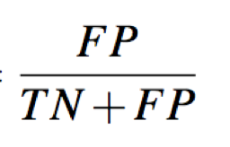
TPR = =
FPR = =
+
+
1
AREA BAJO LA CURVA
Az
(AUC)
TPR
0 1
FPR

Slide 30
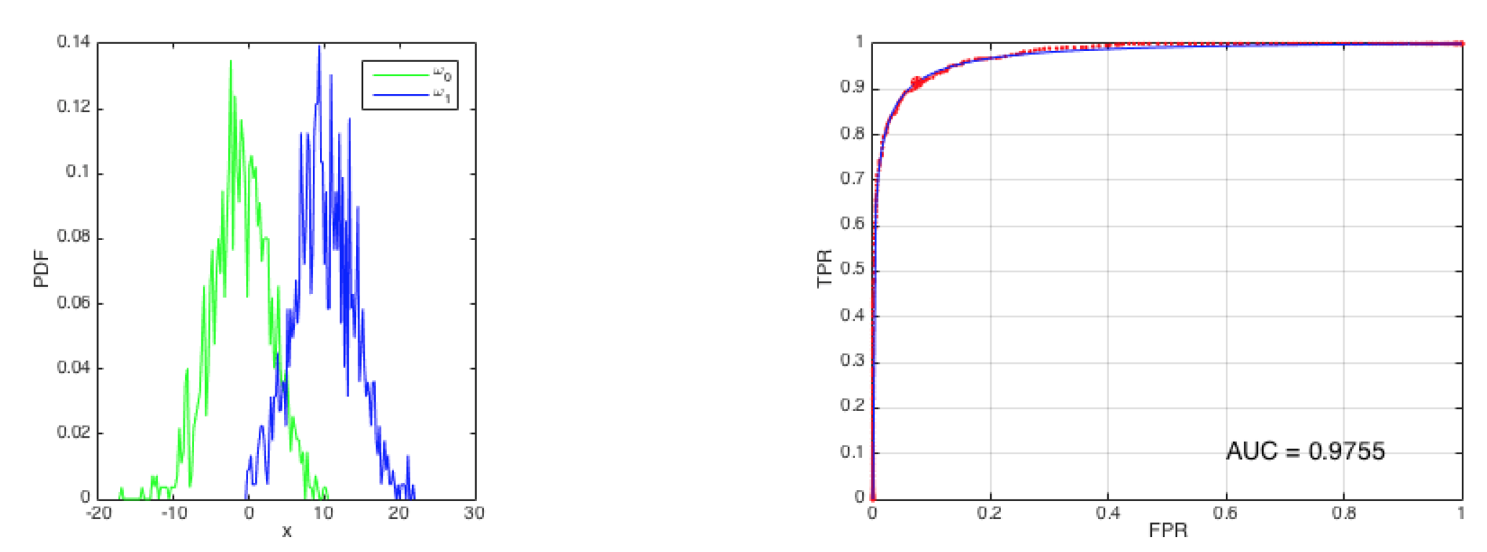
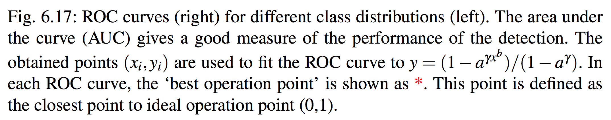
Ejemplo: Curva ROC

Slide 31
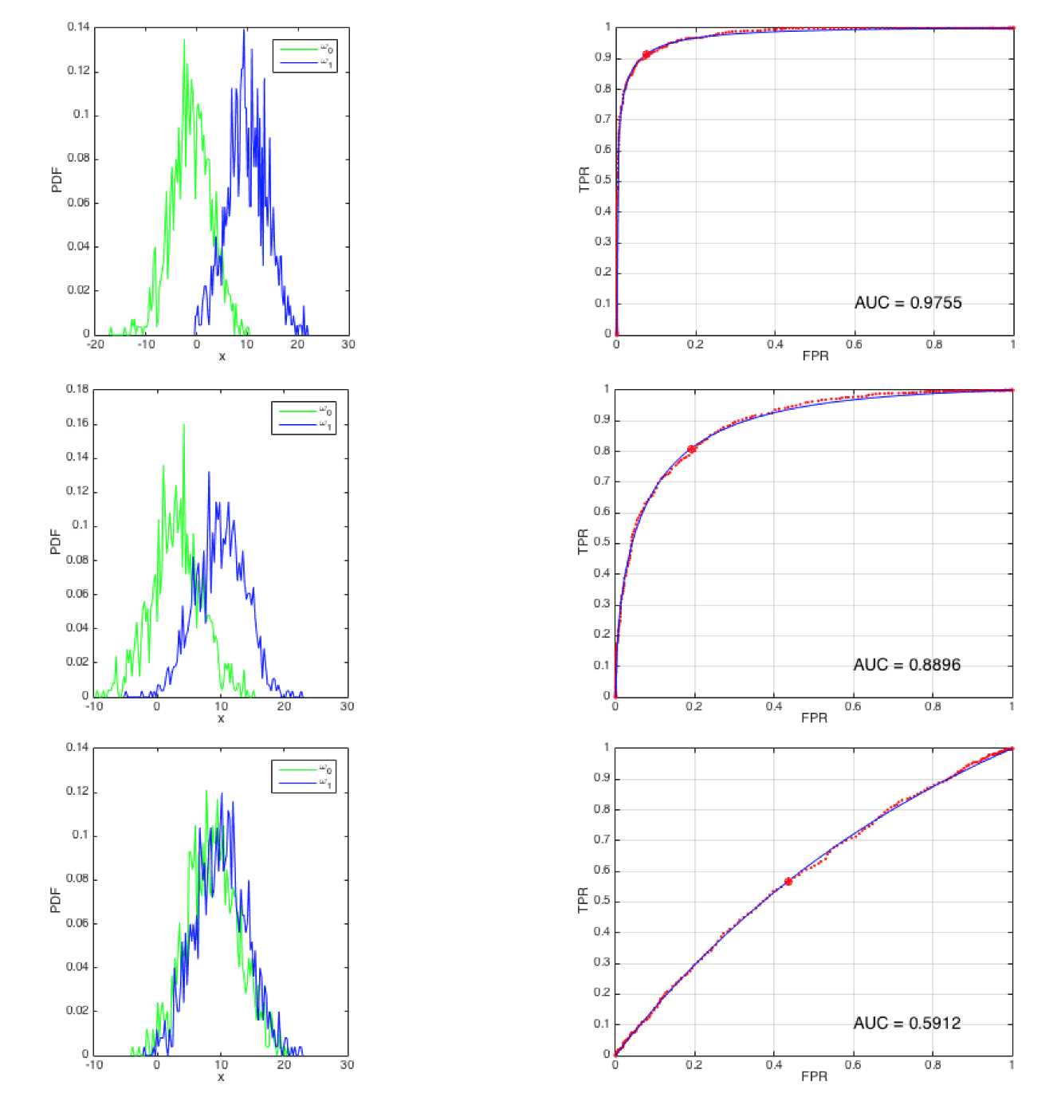
Ejemplo: Curva ROC

Slide 32
Genuinos & Impostores
(métricas en biometría)

Slide 33
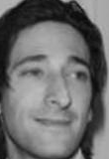
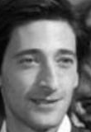
Face Verification Schema
Imagen A
Feature
Extraction
Vectores de n elementos (1 x n)
Imagen B
Feature
Extraction
Si la imagen-A y la imagen-B son de la misma persona score s es alta
Similitud:
cos - similarity
Si la imagen-A y la imagen-B son de personas diferentes score s es baja

Slide 34
Conjunto de imágenes A
Conjunto de imágenes B
Face
1
Face
1
La cara i del conjunto A y la cara i del conjunto B son de la misma persona.
La cara i del conjunto A y la cara j del conjunto B para i=j son de personas diferentes.
Face
2
Face
2
:
:
:
:
Face
m
Face
m
:
:
m x n elementos
m x n elementos

Slide 35
m x m elementos
Similitud entre la cara i del conjunto A y la cara j del conjunto B
d+: Diagonal: pares positivos (genuines) d-: No Diagonal: pares negativos (impostores)

Slide 36
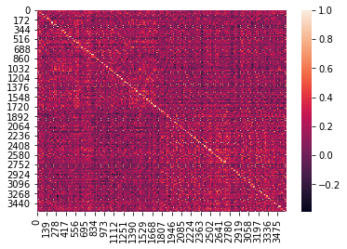
m x m elementos
Similitud entre la cara i del conjunto A y la cara j del conjunto B
d+: Diagonal: pares positivos (genuines) d-: No Diagonal: pares negativos (impostores)

Slide 37
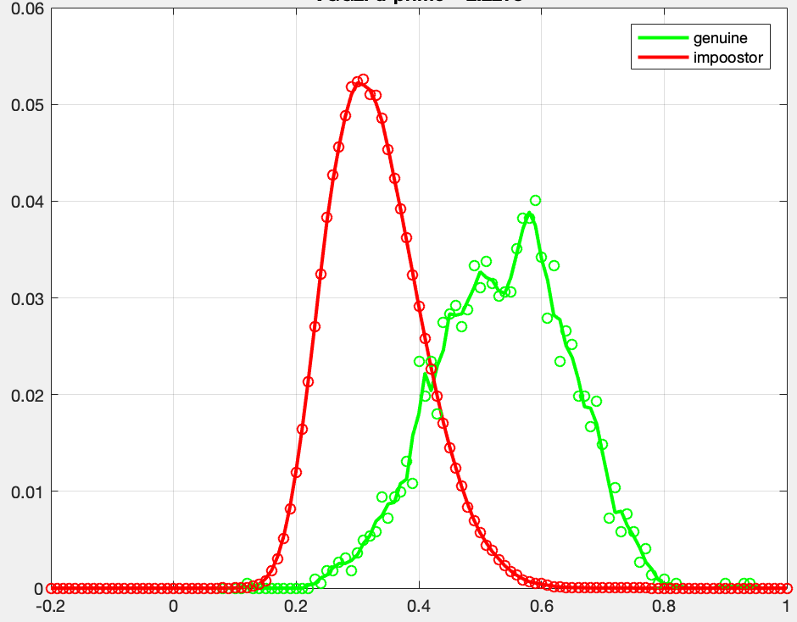
Probability density frequency
S
FNMR
False Non-Match Rate
FMR
False Match Rate

Slide 38
Probability density frequency
S
FNMR
False Non-Match Rate
FMR
False Match Rate

Slide 39
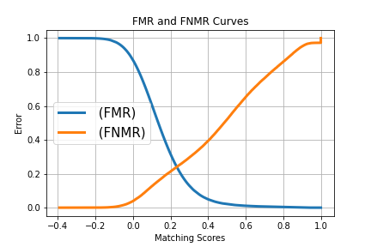

Slide 40
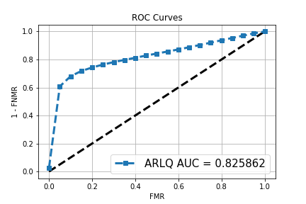

Slide 41
Distribution of d-
Distribution of d+
Probability density frequency
S
Performance:
Área de cada distribución = 1

Slide 42
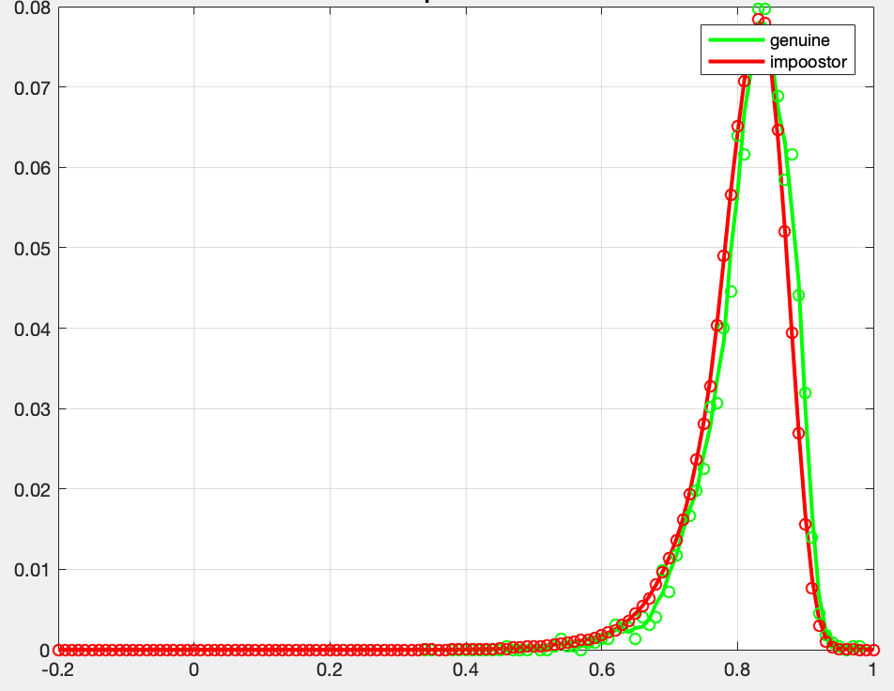
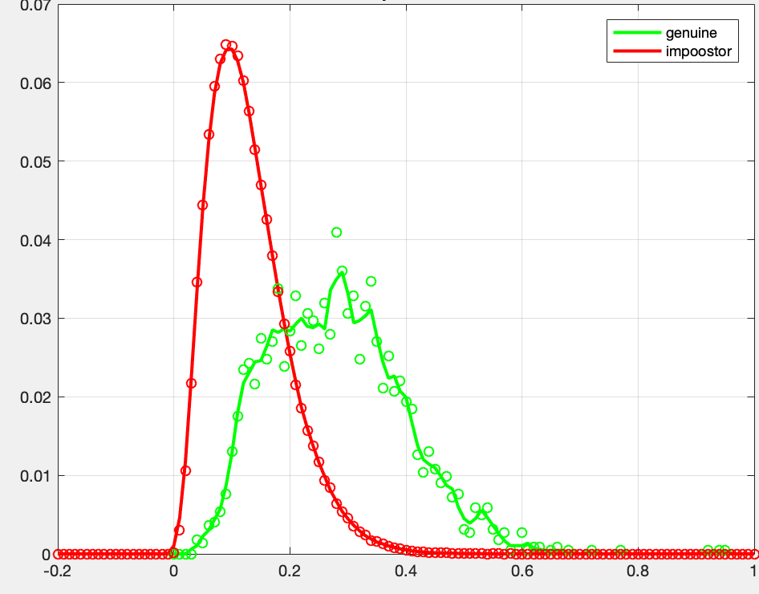
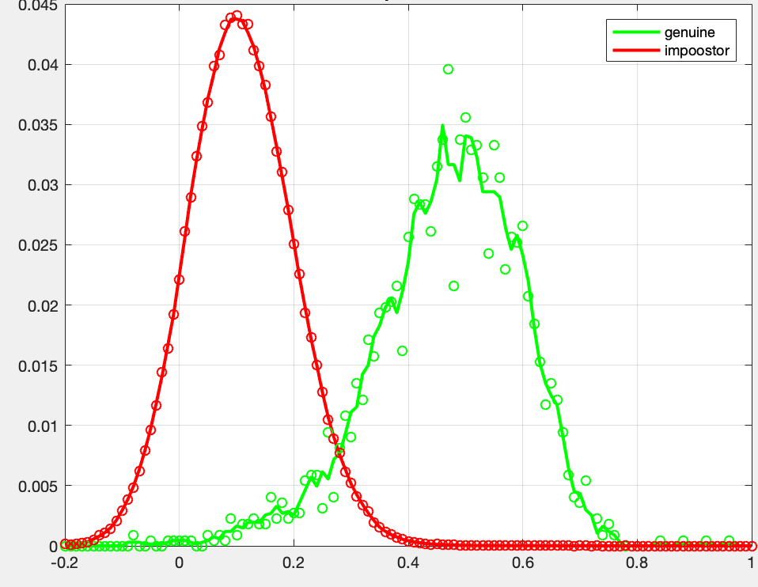
Ejemplos de d' para diferentes algoritmos
d’ = 0.20
d’ = 1.59
d’ = 2.22
d’ = 3.23
The best one

Slide 43
Other metrics
For Euclidean distance:
For other metrics, matrix is learned from negative and positive pairs
If image-A and image-B are from the same person the distance is low
If image-A and image-B are from different persons the distance is high
Genuine distribution is at the left side
Impostor distribution is at the right side

Slide 44
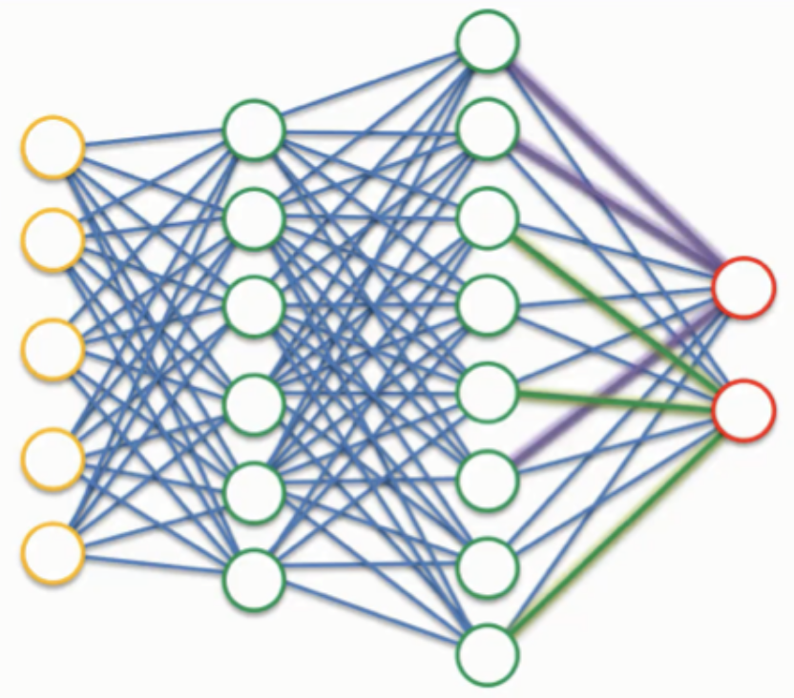
Other metrics
Sometimes the metric is obtained from the output of a classifier (for example SVM or neural network). In this case, there are two classes, ‘1’ for genuine (same person) and ‘0’ for impostor (different persons). Typically, the classifier has a score at the output that is compared with a threshold. If the score is greater than the threshold the classification is ‘1’, otherwise is ‘0’. The score can be used in this case as a similarity metric.
score
A
same: 0.95
different: 0.05
B
If image-A and image-B are from the same person the score s is high.
If image-A and image-B are from different persons the score s is low

